Slide 1
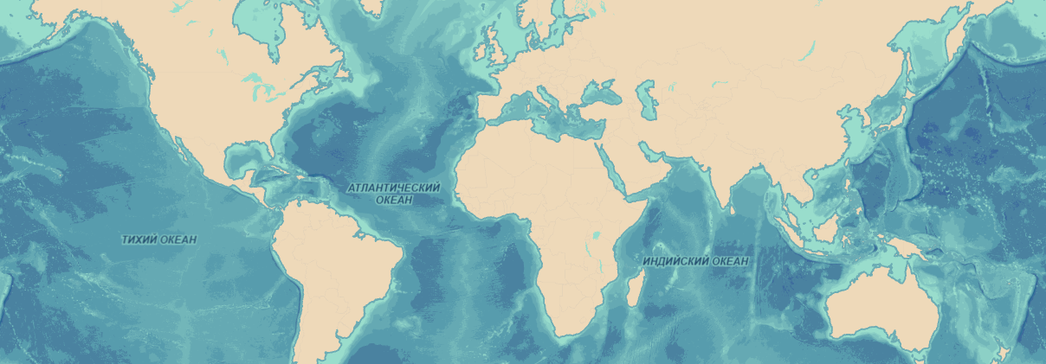

Интерактивный туристический атлас мира на основе открытых данных

Slide 2
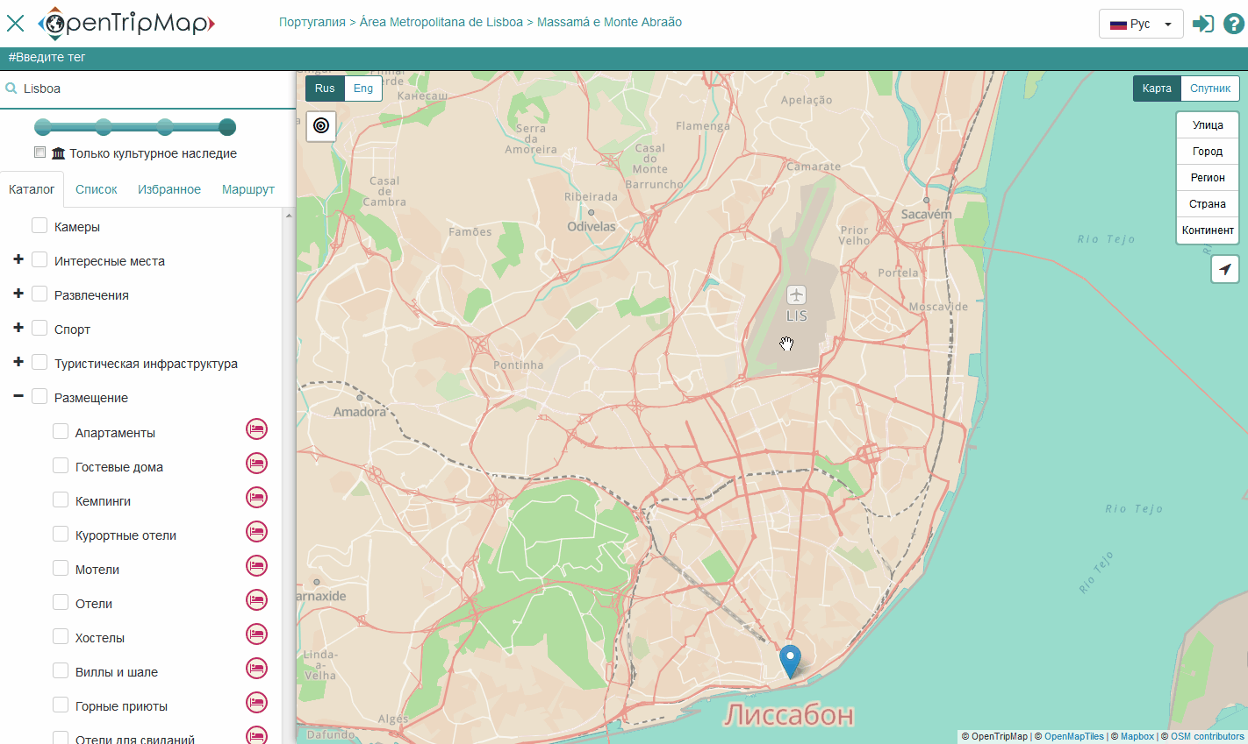
О проекте

Slide 3






Источники данных
OpenStreetMap
Natural Earth
WIKIDATA
Национальные Википедии
Wikivoyage
Культура.РФ
Роснедра

Slide 4
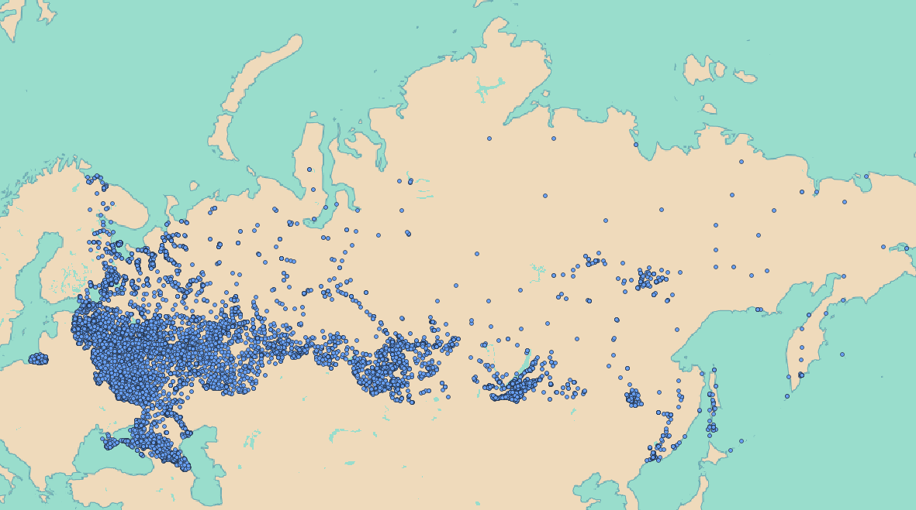
Открытые данные Министерства культуры РФ

Slide 5
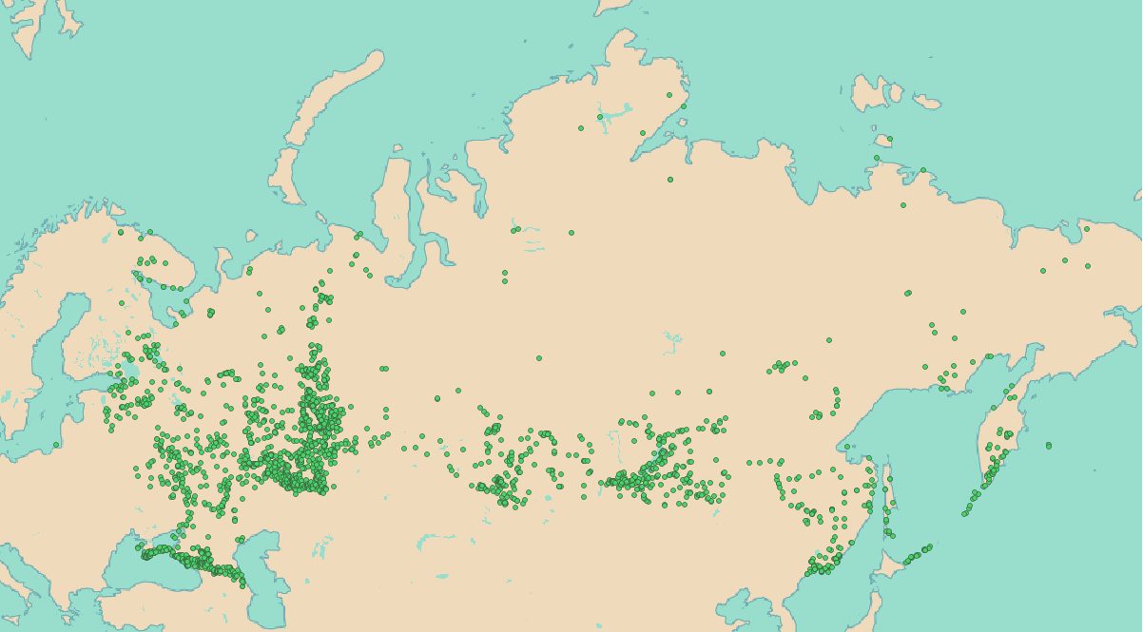
Открытые данные Роснедр

Slide 6
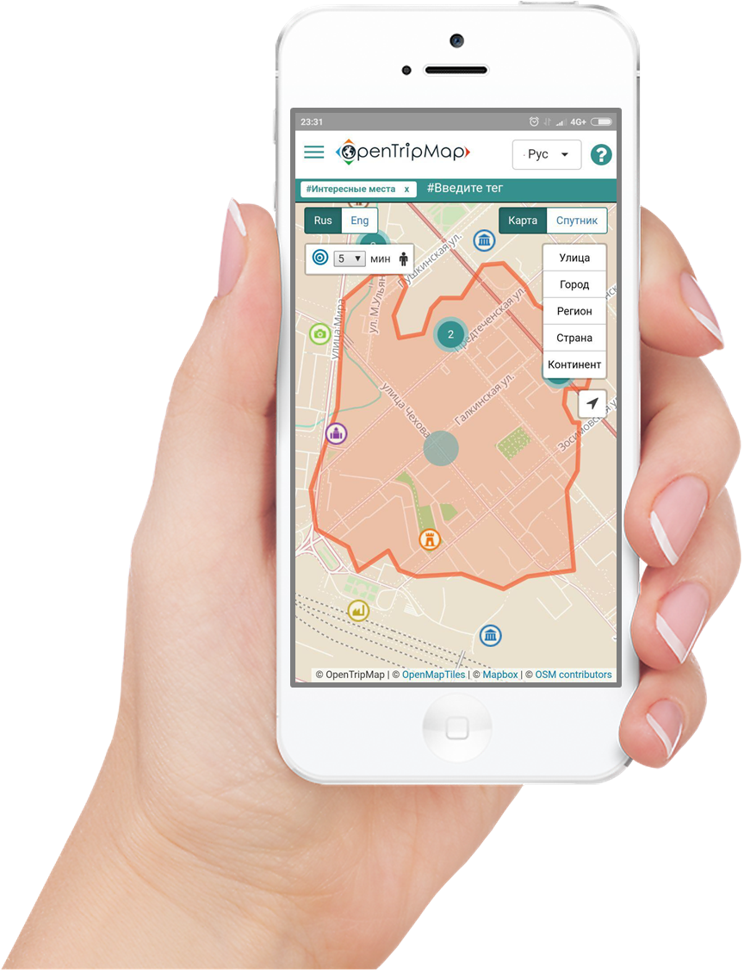
Функционал
выбор интересных мест из 209 категорий интересов;
построение пеших, велосипедных и автомобильных маршрутов;
сохранение списка выбранных объектов в форматах kml, gpx, pdf;
поиск интересных мест поблизости в радиусе пешеходной доступности;
редактирование информации об объектах через интерфейс OpenStreetMap и WikiData.

Slide 7
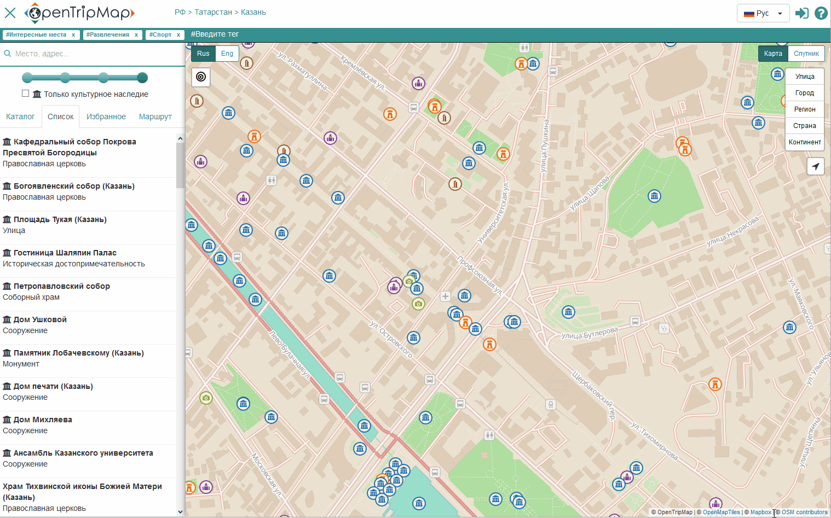
Интересное рядом

Slide 8
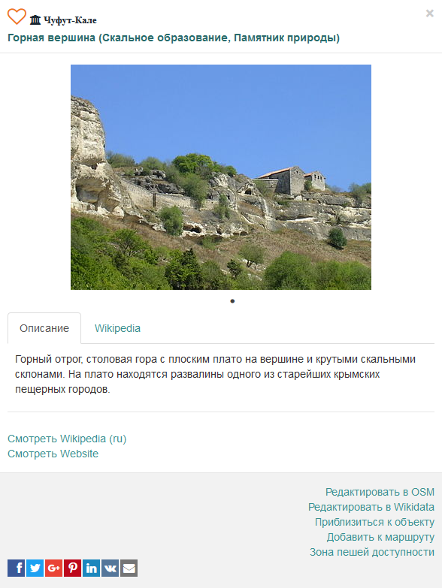
Редактирование

Slide 9
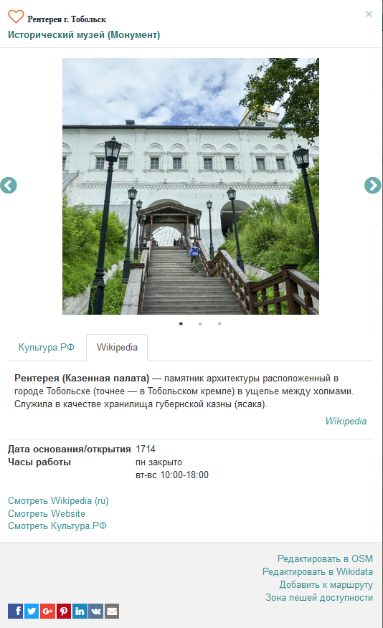
Карточка объекта
WIKI
Википедия
Фото
Статус наследия
Дата основания
Культура.РФ
Название
Фото
Режим работы
Сайт
Описание
OSM
Координаты
Категория

Slide 10
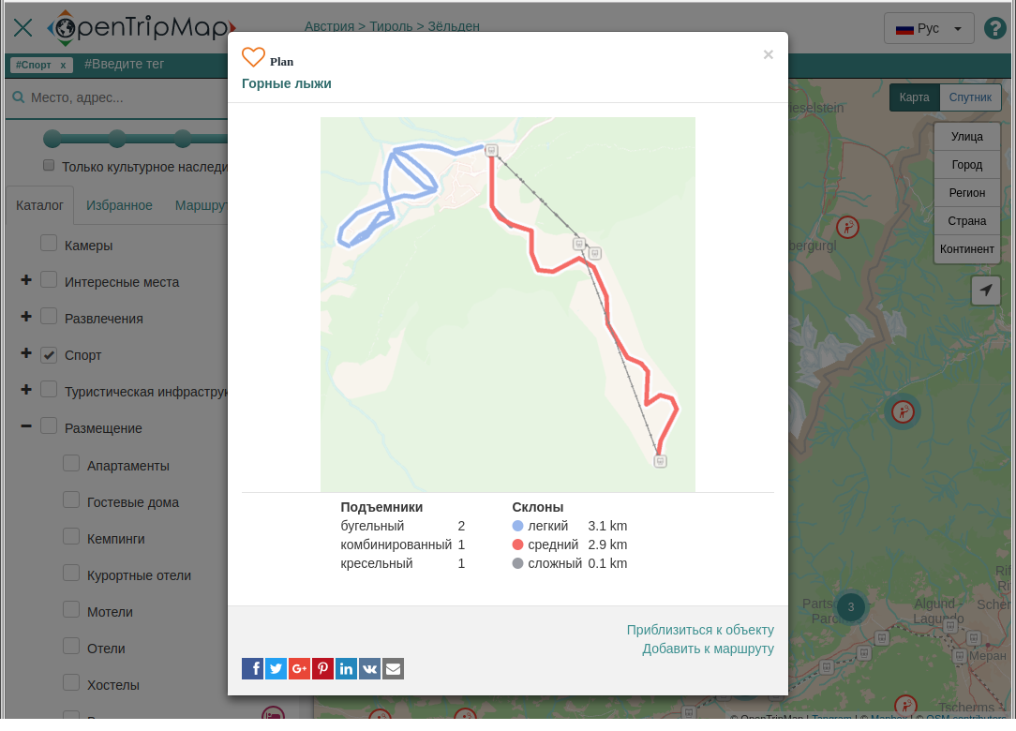
Лыжные курорты

Slide 11
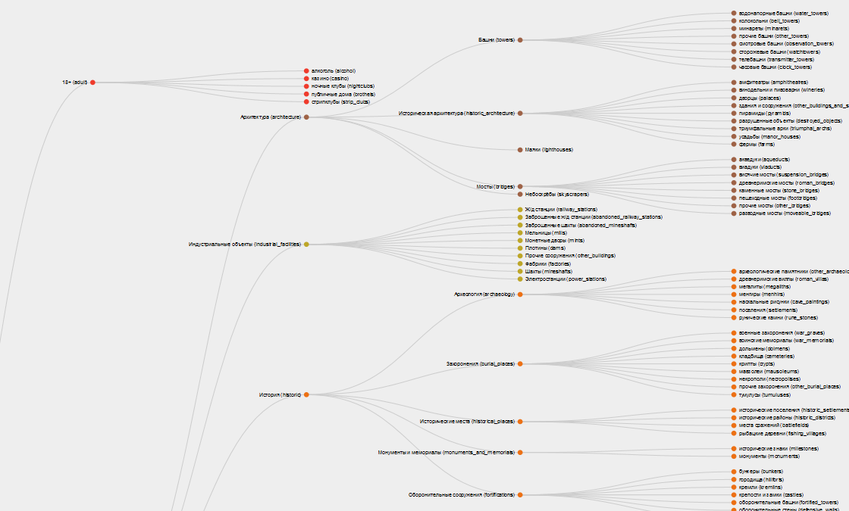
Иерархия категорий
https://dev.opentripmap.com/doc/

Slide 12
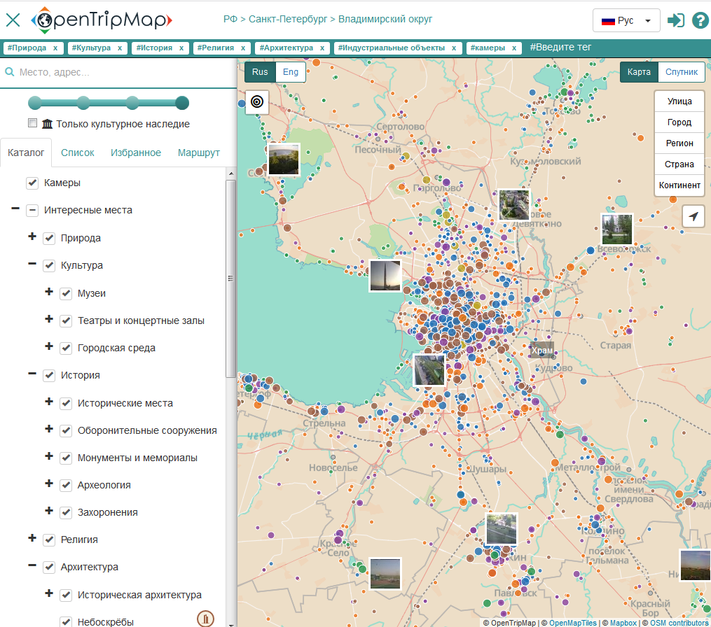
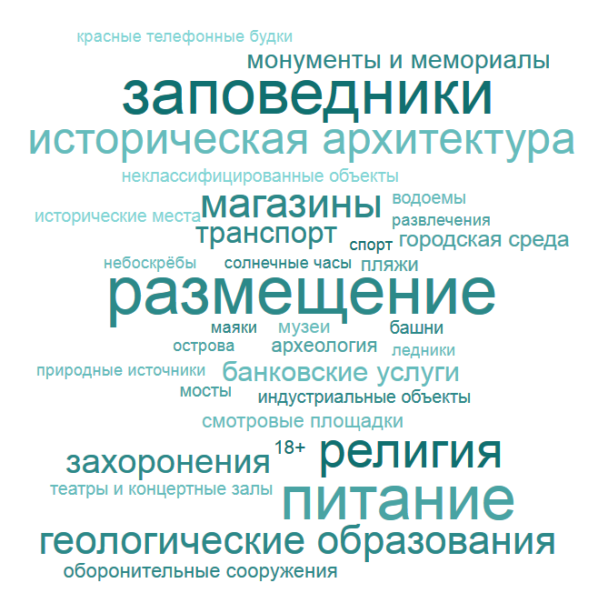
Глобальная база туристических объектов
> 10 млн объектов 209 категорий

Slide 13
REST API OpenTripMap
Документация – https://dev.opentripmap.com
Возможности:
получение списка объектов в заданном экстенте с применением различных фильтров в форматах JSON и GeoJSON
получение полной информации об отдельном объекте c указанием источников

Slide 14
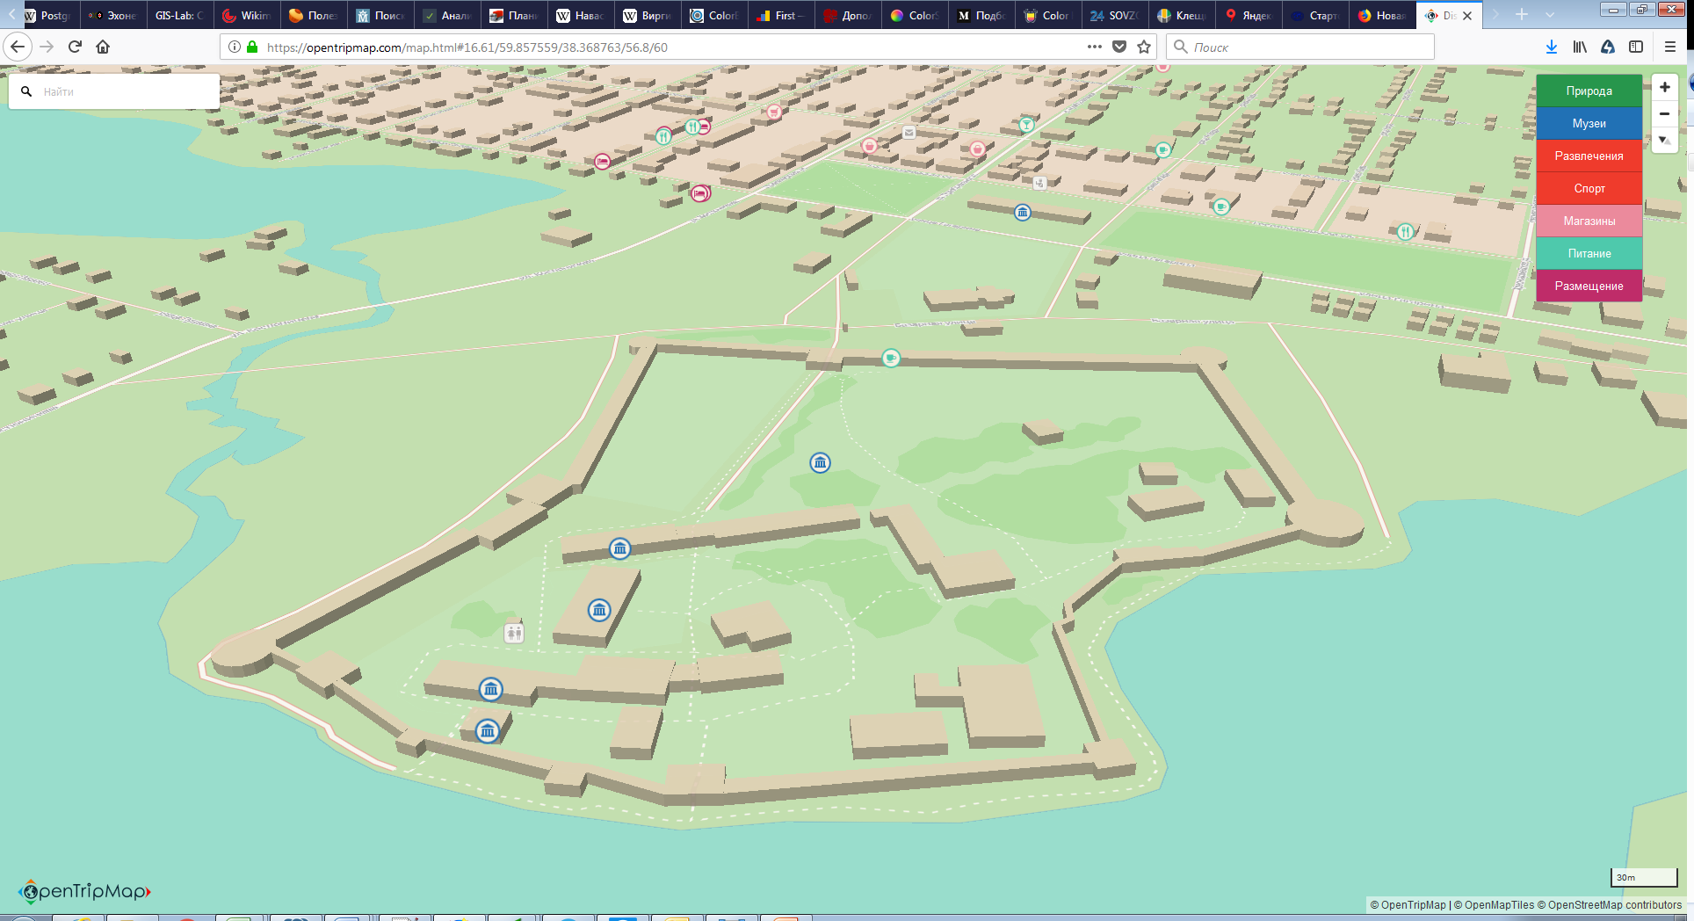
Карта для встраивания на сайте
https://opentripmap.com/map.html

Slide 15




Контакты
Максим Виноградов
maxim@opentripmap.com
Екатерина Белорусцева
katya@opentripmap.com
https://www.instagram.com/opentripmap/
opentripmap.com
https://www.facebook.com/opentripmap/
https://vk.com/opentripmap

